Slide 1
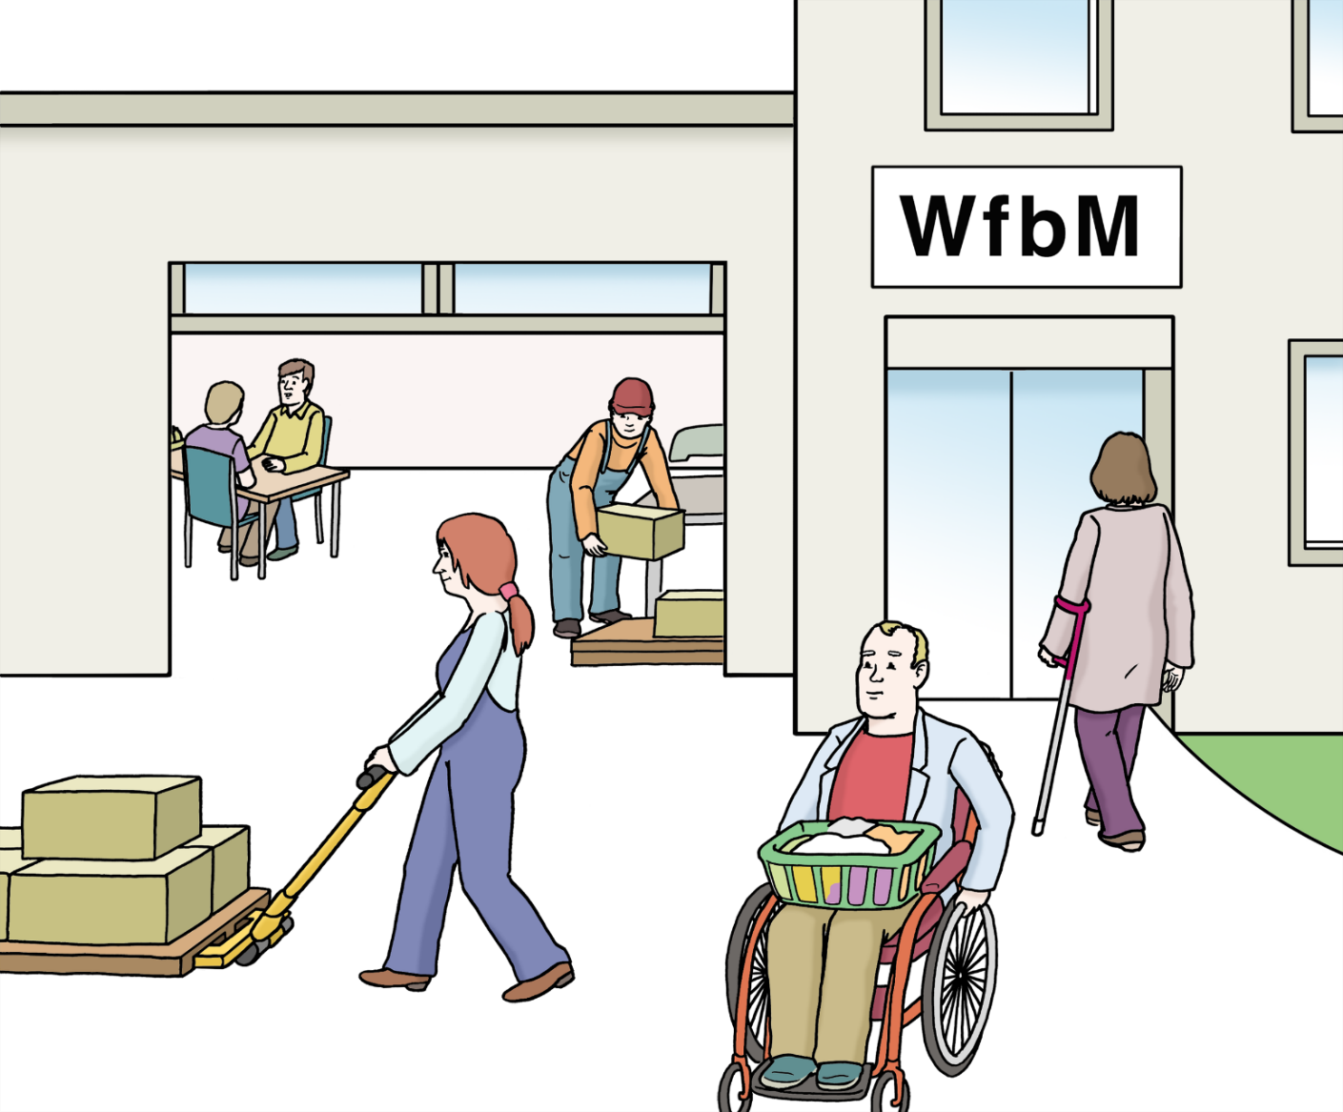
Lerneinheit: Ergonomie am Arbeitsplatz
Ergonomie bedeutet, dass der Arbeitsplatz so gestaltet wird,
dass man gut arbeiten kann und keine gesundheitlichen Probleme bekommt.
 | Erstellt von: | Lebenshilfe Werkstatt GmbH | Thema der Lerneinheit: | Ergonomie am Arbeitsplatz

Slide 2
Die richtige Arbeitshaltung
Es ist sehr anstrengend
stundenlang zu sitzen,
sich viel zu bücken,
oder in der Hocke zu arbeiten.
Achtung !
Der Körper wird müde oder es führt zu Verspannungen.
Es ist wichtig auf die Körperhaltung zu achten!
 | Erstellt von: | Lebenshilfe Werkstatt GmbH | Thema der Lerneinheit: | Ergonomie am Arbeitsplatz

Slide 3
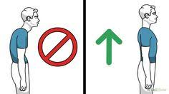
Stehen
Langes Stehen belastet die Wirbelsäule und die gesamte Muskulatur.
Besonders belastend ist das Stehen, wenn Arbeitsgeräte bewegt oder Lasten gehoben werden müssen.
Beim Arbeiten sollte man aufrecht stehen oder sitzen.
 | Erstellt von: | Lebenshilfe Werkstatt GmbH | Thema der Lerneinheit: | Ergonomie am Arbeitsplatz

Slide 4
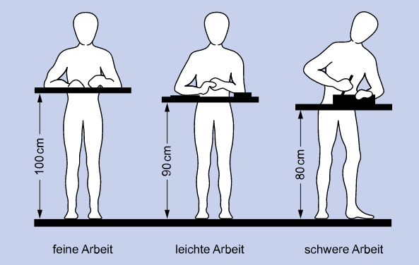
Angenehme und schonende Haltung beim
Stehen:
Aufrechte Haltung, gerader Rücken
Beide Füße gleichmäßig belasten
Oberarme sind locker, Schultern sind entspannt
Unterarme mind. im 90° Winkel halten
Sich ausreichend Fußraum verschaffen
 | Erstellt von: | Lebenshilfe Werkstatt GmbH | Thema der Lerneinheit: | Ergonomie am Arbeitsplatz

Slide 5
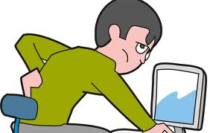
Bücken:
Bücken ist sehr anstrengend.
Längere Arbeit in gebückter Haltung, wie Sitzen oder Stehen führt auf Dauer zu Rückenschmerzen.
 | Erstellt von: | Lebenshilfe Werkstatt GmbH | Thema der Lerneinheit: | Ergonomie am Arbeitsplatz

Slide 6
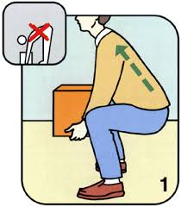
Bücken:
Bei Arbeiten in Bodennähe in die Hocke gehen!
 | Erstellt von: | Lebenshilfe Werkstatt GmbH | Thema der Lerneinheit: | Ergonomie am Arbeitsplatz

Slide 7
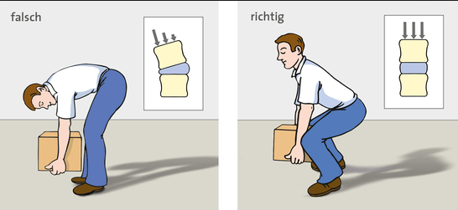
Heben und Tragen
Auch beim Heben und Tragen von Lasten muss man in die Hocke gehen!
 | Erstellt von: | Lebenshilfe Werkstatt GmbH | Thema der Lerneinheit: | Ergonomie am Arbeitsplatz

Slide 8
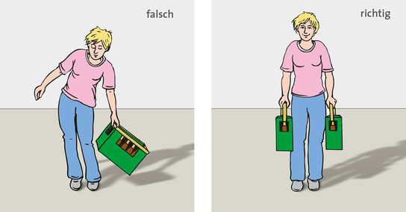
Beim Tragen sollte man den Körper gleichmäßig belasten.
 | Erstellt von: | Lebenshilfe Werkstatt GmbH | Thema der Lerneinheit: | Ergonomie am Arbeitsplatz

Slide 9
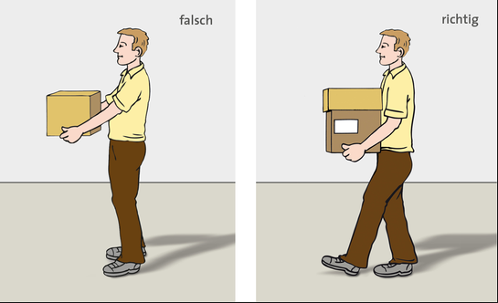
Die Gegenstände sollten möglichst dicht am Körper getragen werden, um die Arme zu entlasten.
 | Erstellt von: | Lebenshilfe Werkstatt GmbH | Thema der Lerneinheit: | Ergonomie am Arbeitsplatz

Slide 10
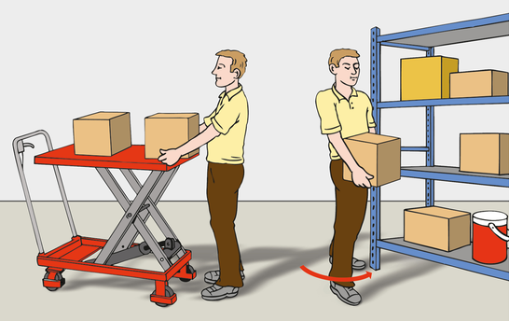
Tipp
Die Berufsgenossenschaft empfiehlt:
Nutzen Sie für schwere Lasten immer vorhandene Transportmittel z.B. Wagen, Hubwagen, oder Rollwagen.
 | Erstellt von: | Lebenshilfe Werkstatt GmbH | Thema der Lerneinheit: | Ergonomie am Arbeitsplatz

Slide 11
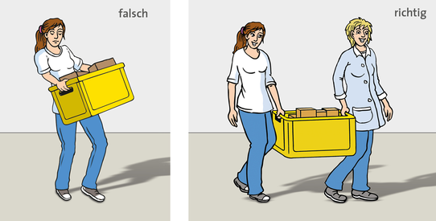
Lassen Sie sich möglichst von Kollegen helfen.
 | Erstellt von: | Lebenshilfe Werkstatt GmbH | Thema der Lerneinheit: | Ergonomie am Arbeitsplatz

Slide 12
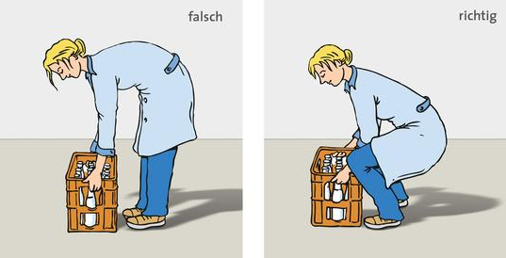
Auch beim Tragen gilt: Verwenden Sie vorhandene Hilfsmittel (Griffe beachten).
 | Erstellt von: | Lebenshilfe Werkstatt GmbH | Thema der Lerneinheit: | Ergonomie am Arbeitsplatz

Slide 13
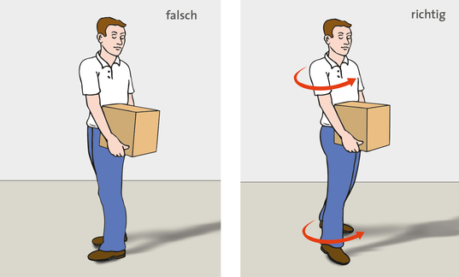
Rückenschonendes Heben und Absetzen
Rückenschonendes Tragen: Tragen Sie Lasten körpernah und gleichmäßig verteilt.
Vermeiden Sie Verdrehungen des Oberkörpers und ruckartige Bewegungen.
 | Erstellt von: | Lebenshilfe Werkstatt GmbH | Thema der Lerneinheit: | Ergonomie am Arbeitsplatz

Slide 14
Ja oder Nein
Bei jeder Arbeit auf eine gute Arbeitshaltung achten.
Arbeiten in gebückter, hockender oder gestreckter Haltung möglichst vermeiden.
Schwere Lasten kann ich auch alleine tragen!
Die Größe und das Gewicht der Last ist von großer Bedeutung.
 | Erstellt von: | Lebenshilfe Werkstatt GmbH | Thema der Lerneinheit: | Ergonomie am Arbeitsplatz

Slide 15
Sitzen
Arbeiten im Sitzen ist weniger anstrengend.
Die Arbeiten, wenn möglich im Sitzen durchführen.
Der Arbeitsstuhl sollte höhenverstellbar sein und eine Rückenlehne haben.
Nur Arbeiten, für die man viel Platz oder Kraft benötigt, werden im Stehen durchgeführt.
 | Erstellt von: | Lebenshilfe Werkstatt GmbH | Thema der Lerneinheit: | Ergonomie am Arbeitsplatz

Slide 16
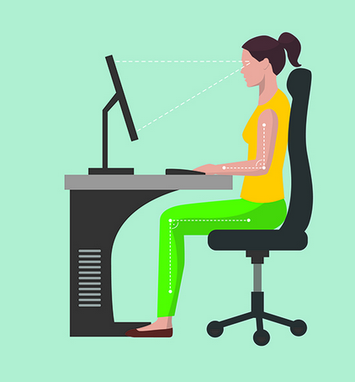
Gute Arbeitshaltung im Sitzen:
Aufrechte Haltung, gerader Rücken
Lendenwirbelsäule wird durch Stuhllehne gestützt
Oberarme hängen locker, Schultergürtel ist entspannt
Unterarme mindestens im 90° Winkel halten
Generell gilt: Ein Wechsel der Körperhaltung bringt Erleichterung und führt nicht so schnell zur Ermüdung.
 | Erstellt von: | Lebenshilfe Werkstatt GmbH | Thema der Lerneinheit: | Ergonomie am Arbeitsplatz

Slide 17
Der Körper wird schnell müde bei:
schlechter Beleuchtung, Lärm, häufiger Unterbrechung, Hetze und Konflikten
Lange andauernder oder einseitiger körperliche Belastung
 | Erstellt von: | Lebenshilfe Werkstatt GmbH | Thema der Lerneinheit: | Ergonomie am Arbeitsplatz

